Slide 1
冷战与国际格局的演变
美苏争霸

Slide 2
1．了解美苏“冷战”的原因及表现。
2. 了解美苏两极对峙格局形成的基本过程。
3．认识 “冷战”及两极格局对第二次世界大战后国际关系发展的影响。
教学
目标

Slide 3
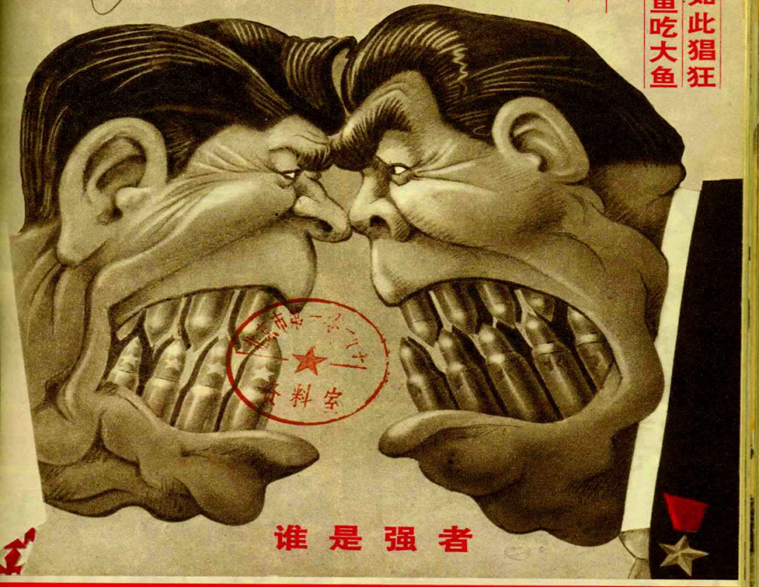
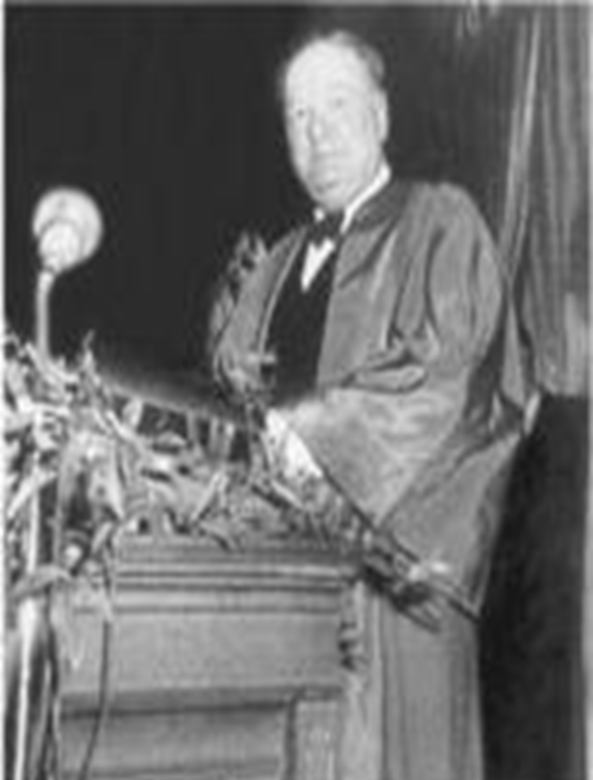
“冷战” ：
是指二战后美苏双方以及东西方之间在政治、军事、经济、外交、文化、意识形态等方面除诉诸战争之外的紧张对峙和对抗。
1946年丘吉尔在富尔顿的铁幕演说
从波罗的海的斯德丁〔什切青〕到亚得里亚海边的的里雅斯特,一幅横贯欧洲大陆的铁幕已经降落下来.在这条线的后面,座落着中欧和东欧古国的都城.华沙、柏林、布拉格、维也纳、布达佩斯、贝尔格莱德、布加勒斯特和索菲亚——所有这些名城及其居民无一不处在苏联的势力范围之内

Slide 4
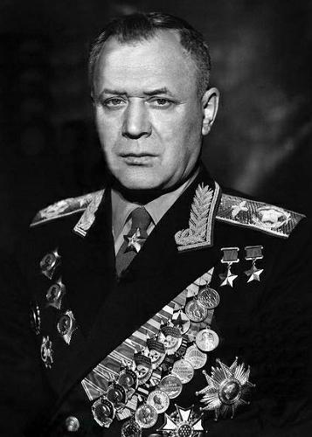
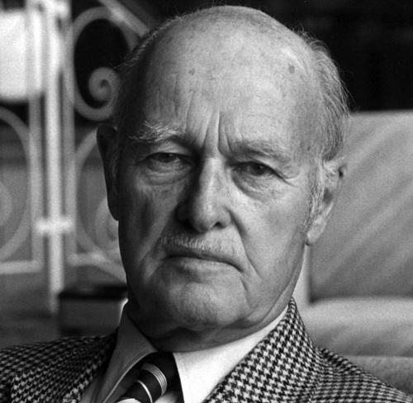
同年9月27日，苏联驻美国大使尼古拉·诺维科夫向莫斯科发回“战后美国对外政策的长篇报告”，断定美国战后对外政策的特征是谋求世界霸权，将苏联视为其通往世界霸权的主要障碍，并正在把苏联作为战争的对象而准备未来的战争。
V S
1946年2月22日，美国驻苏联大使馆代办乔治·凯南向华盛顿发回一封8 000字“长电报”，美国要依靠实力抵制苏联的扩张，同时又不会引起美苏之间全面军事冲突的主张。这是遏制政策的前奏。

Slide 5
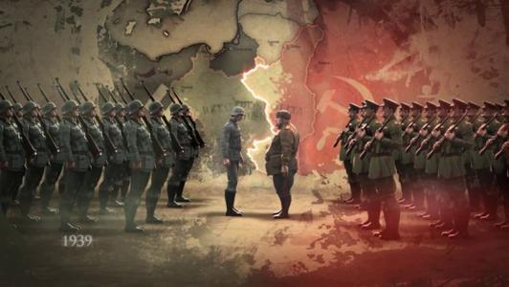
冷战原因探究
战时，要保持团结并不太难，因为有一个打败共同敌人的共同目标。艰难的工作在战后，那时，各种不同的利害关系往往会使同盟国分裂。
——斯大林
吾国因拥有道义、政治、经济及军事各方面之力量，故自然负有领导国际社会之责任，且随之亦有领导国际社会之机会。
— 《罗斯福在美国外交政策协会发表关于美国外交政策的演说》
波兰问题对于俄国人不仅仅是个荣誉问题，而且是个安全问题……因为苏维埃国家一些极为重要的战略问题都与波兰有关……波兰问题对苏维埃国家来说是一个生死攸关的问题。

Slide 6
1 根本原因：社会制度和国家利益的矛盾
美国的全球扩张战略和苏联的保障国家安全战略之间发生
激烈碰撞
2 苏联阻挡了美国称霸的野心
3 苏联构建“防疫带”引发了西方世界的战略误判
你认为还有其他原因吗？

Slide 7
雅尔塔体系的确立
二战后期，在雅尔塔等国际会议上，形成的以美、苏为主导的国际关系新体系。勾画出战后世界两极格局的基本轮廓
问题：为什么这个国际关系体系以美苏为主导？一个国家在国际关系中的地位是由什么决定的？

Slide 8
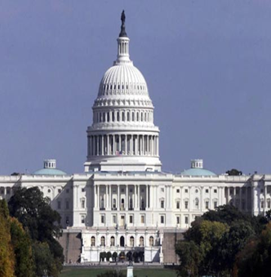
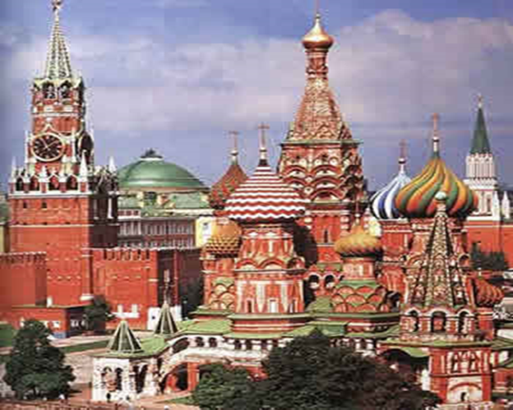
美国独占鳌头
苏联空前强大
垄断了原子弹,
拥有1200多万军队，
30艘航空母舰
1000多艘其他战舰
近500个军事基地
拥有世界上最强大的陆军， 整个军事实力仅次于美国；
驻军欧亚许多地区；
工业生产量占世界2/3
外贸出口额占世界1/3
黄金储备量占世界3/4
在反法西斯战争中作出的重大贡献和显示出的巨大能量，使它在全世界赢得了很高的威望。
1949年苏联爆炸了第一颗原子弹，1953年苏联氢弹爆炸成功。
控制操纵联合国

Slide 9
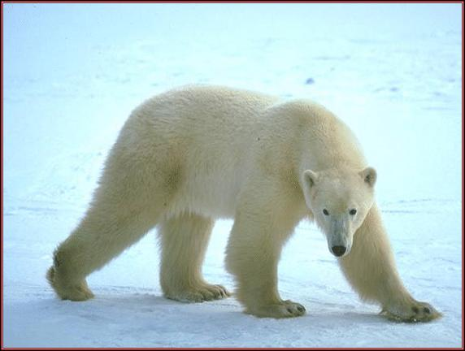

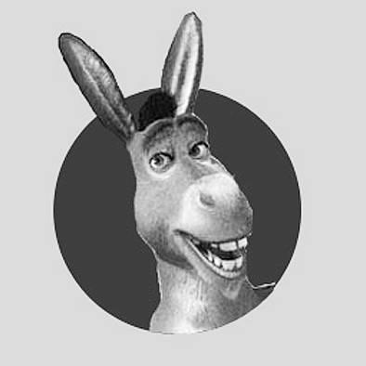
美苏两国战后实力的增强
1943年德黑兰会议时丘吉尔曾说：“我的一边坐着把一条腿搭在另一条腿上的巨大的俄国熊，另一边是巨大的北美野牛，中间坐着的是一头可怜的英国小毛驴。”
苏
英
美

Slide 10
一、从盟友到对手
——两极格局形成的背景
1 根本原因：社会制度和国家利益的矛盾
2 雅尔塔体系的确立
3 战后初期的形势：
美苏实力均衡
① 二战后，日本和西欧各国普遍衰落
②美国成为资本主义头号强国，苏联成为唯一能与其相抗衡的政治军事大国
冷

Slide 11
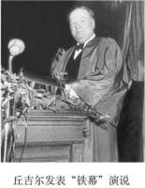
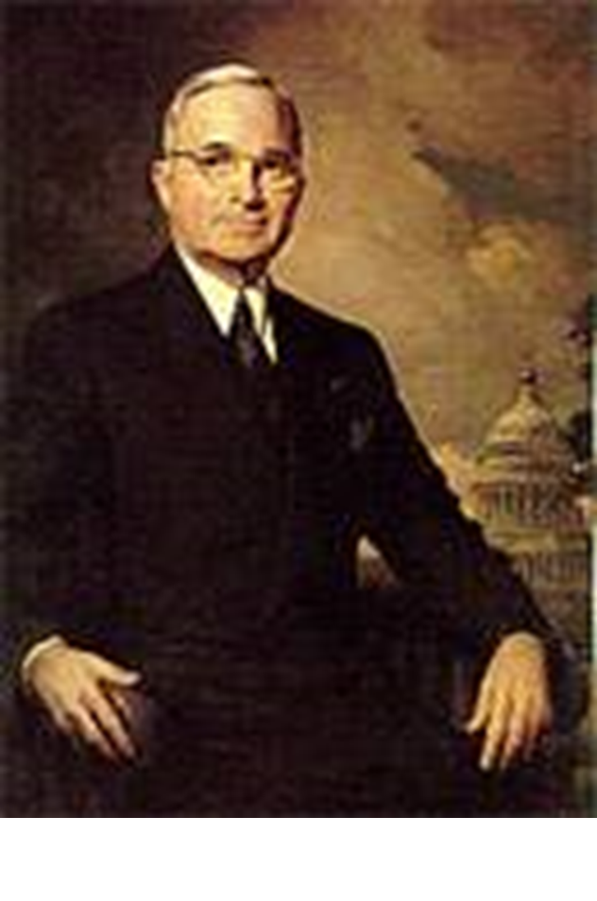
二 两极格局形成的过程
1 冷战序幕： 2 冷战正式开始
1946年丘吉尔铁幕演说
1947年杜鲁门主义

Slide 12
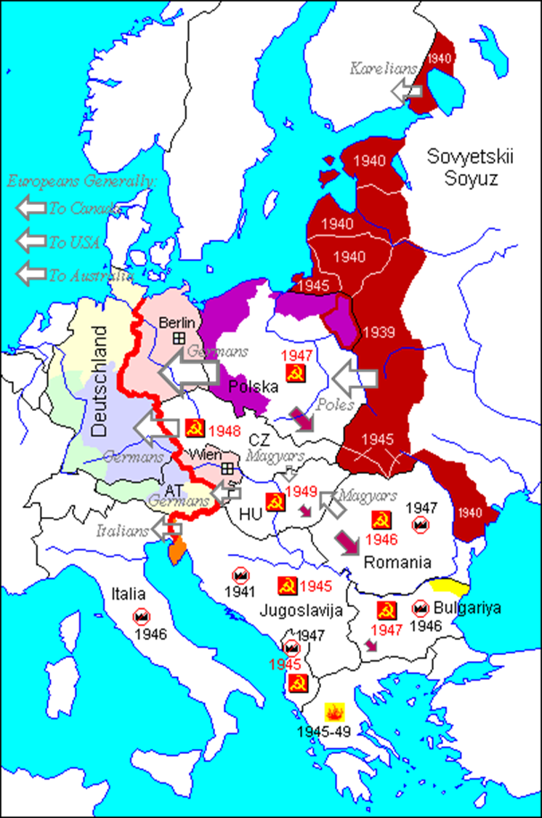
我相信美国的政策旨在支持自由国家人民抵抗少数武装分子或外来压力的征服企图……
——杜鲁门在关于援助希腊和土耳其的国会特别联席会议上的演说
1947年3月12日，杜鲁门总统在国会发表咨文，要求美国援助“受到共产主义威胁的希腊和土耳其”，并公开宣称，美国要在一切地方与苏联和共产主义对抗。这就是美国遏制苏联、称霸世界的全球战略，即“杜鲁门主义”。它的出台，表明美国公开放弃同苏联合作的政策。
杜鲁门主义

Slide 13
美苏“冷战”对抗措施
 | 美国 | 苏联
政治 | 47.3杜鲁门主义
经济 | 47.7马歇尔计划
军事
地缘政治 | 德意志联邦共和国（西德） | 德意志民主共和国（东德）
47共产党和工人党情报局
49.1经济互助委员会
49.8北约组织
55.5华约组织
20世纪50年代中期，以美苏为首的两大集团终于形成全面冷战对峙，两极格局正式形成。

Slide 14
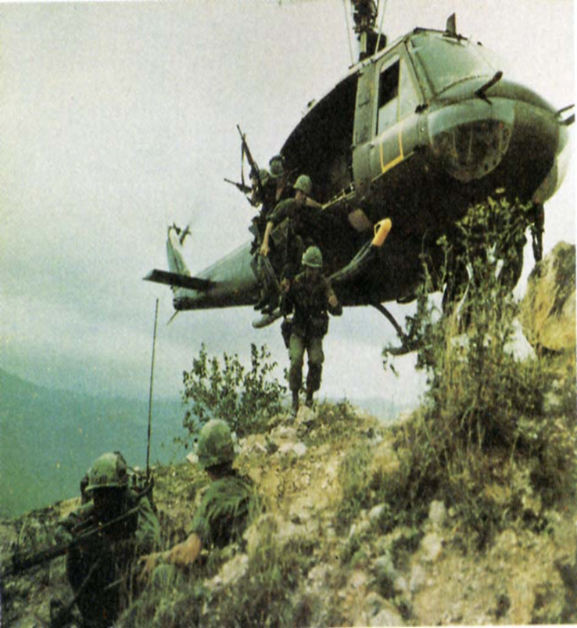
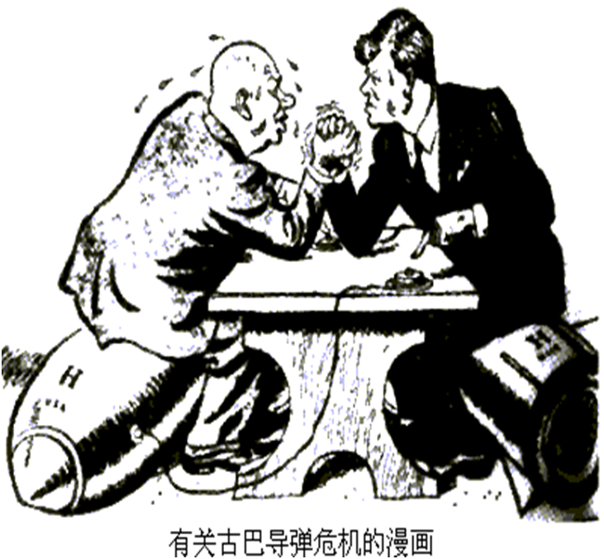
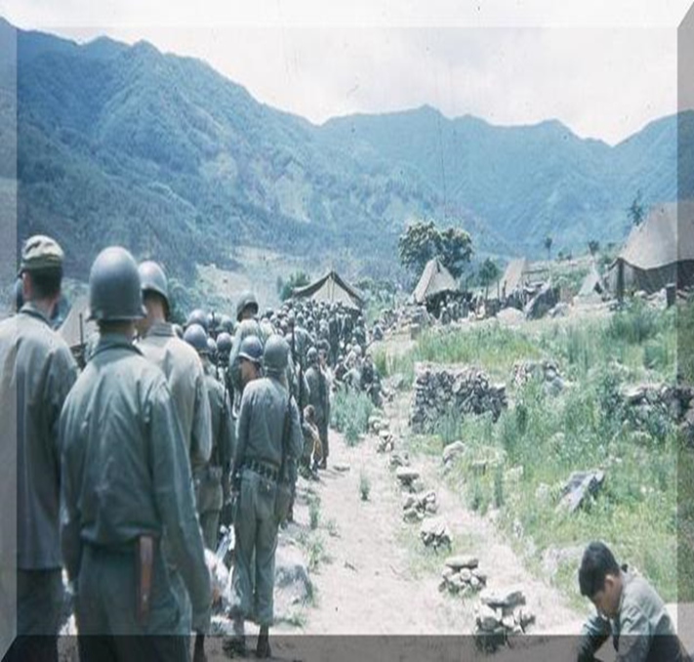
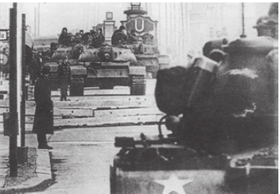
1961-1975越南战争
1962
1950-1953朝鲜战争
1958年第二次柏林危机
冷战的发展与多极力量的成长

Slide 15
时间 | 50年代中—60年代初 |  | 60年代后期～70年代末 | 80年代中后期
争 霸 情 况 概括 | 苏联
 | 美国
对策 | 苏
 | 美国
态势
签订对奥和约;与联邦德国建交;赫鲁晓夫访美;赫鲁晓夫企图控制中国
修筑 “柏林墙”,
建成进攻性的远洋海军;洲际导弹数量超过美国;
1979年,苏出兵阿富汗
苏军撤出阿富汗;
恢复苏中关系;
退出东欧等地区
1973美从越南撤军;70年代,中美关系正常化
“古巴导弹危机”
星球大战计划
平起平坐,苏美合作
积极进攻战略
实行全面收缩
和平政策,杜鲁门主义
尼克松主义）（收缩）
里根主义
缓和与紧张并存,以缓和为主;
争霸优势在美国
苏联以攻势为主、美国以守势为主;
争霸优势在苏联方面
苏联处于守势、美国处于攻势;争霸优势在美国
紧张 恶化 正常化 恶化 时好时坏 正常化
美————中————苏 美————中————苏 美————中————苏

Slide 16
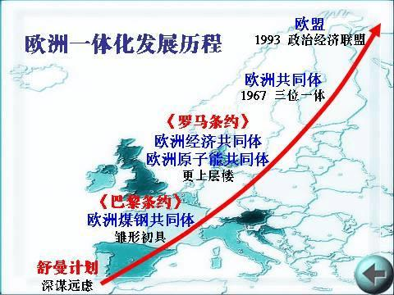
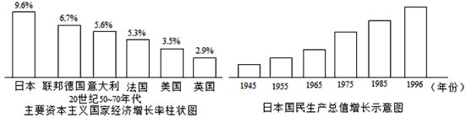
美国的霸权受到挑战
和平的力量在崛起

Slide 17
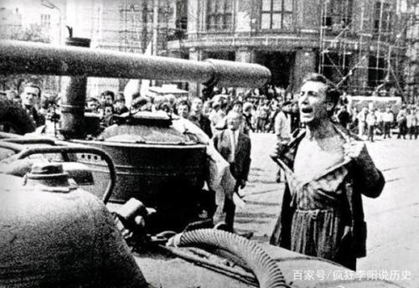
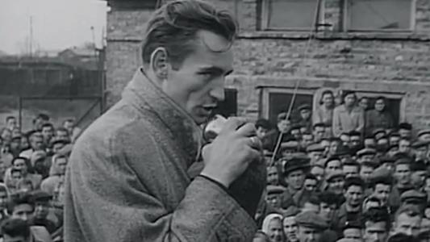
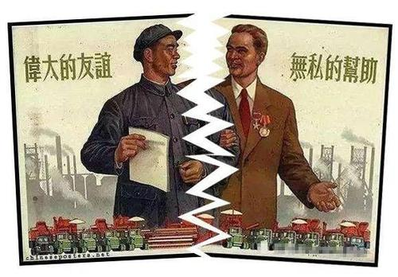

苏联的大国沙文主义受到抵制

Slide 18
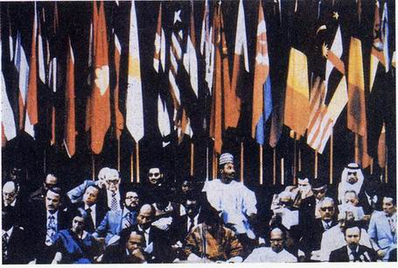
1956年，南斯拉夫总统铁托、埃及总统纳赛尔和印度总理尼赫鲁举行会谈，针对当时东西方两大军事集团严重对抗殃及广大中小国家的情况，提出了不结盟的主张。该运动沉重打击了美国和苏联的霸权
1955年，29个亚非国家和地区第一次在没有西方殖民国家参加下举行了万隆会议，由此诞生了体现和平共处原则的“万隆精神”。
发展中国家以独立的政治力量登上国际政治舞台的重要标志
和平的力量在崛起

Slide 19
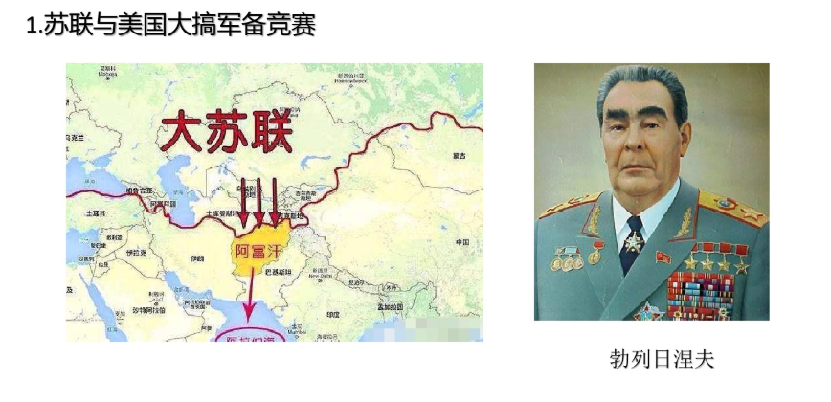
两极格局的瓦解

Slide 20
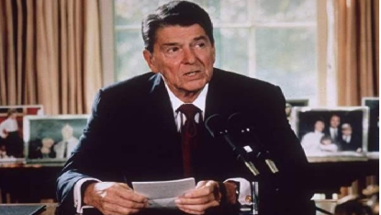
美国战略防御计划，又称“星球大战”计划。20世纪80年代初里根政府提出并开始实施的以空间定向能和动能武器技术为主的长远研究计划，是一种使核武器失效的反弹道导弹多层综合战略防御系统。1983年3月23日晚，美国总统里根在电视演说中首次提出。1984年，美国国防部建立战略防御计划局，全面负责此项计划的实施。
两极格局的瓦解

Slide 21
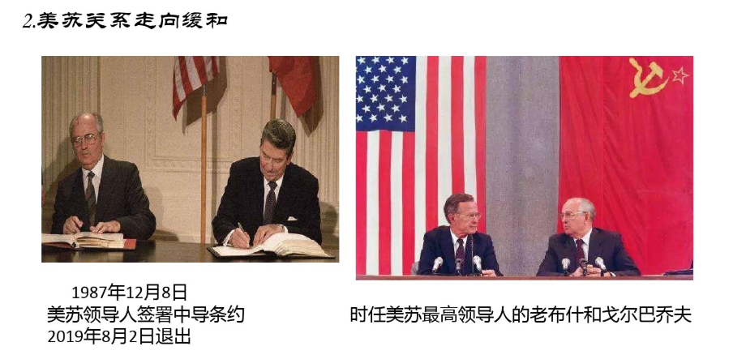
美苏关系缓和的表现∶
①首脑多次会晤，建立多层次对话机制。
②裁军取得进展∶1987年，美苏签订《关于消除两国中程和中短程导弹条约》，1991年，两国签订《美苏关于消减和限制进攻性战略武器条约》。
③苏联同意从阿富汗撤军，不再干涉东欧事务，同意两德统一等。

Slide 22
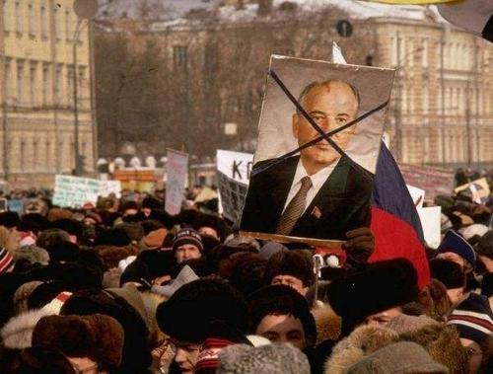
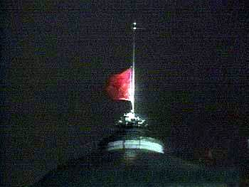
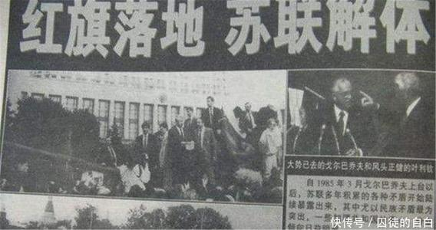
休克疗法治死了苏联
1991年12月25日

Slide 23
两极对峙格局形成的影响
1．消极影响：
美苏对抗，进行核军备竞赛，使得世界长期不得安宁，造成国际局势的紧张，严重威胁着世界和平；
2．积极影响：
①美苏双方势均力敌，避免新的世界大战的爆发，世界总体保持和平，促进各国经济发展。
②不同社会制度的国家长期共存，推动了世界的整体发展（客观上有利于科技的发展）
③促进了亚非拉发展中国家的不结盟运动和第三世界的崛起。

Slide 24
两极格局的形成
【知识结构】
战后美苏实力均衡，制度、利益上矛盾冲突加剧
原因 ：
政治：
杜鲁门主义与共产党和工人党情报局的对立
冷战兴起
表现：
经济：
马歇尔计划与经互会对峙
军事：
北约和华约两大军事集团对峙
影响：
世界分为两大阵营，处于核战争的威胁之下
“热战”：
朝鲜战争与越南战争

Slide 25

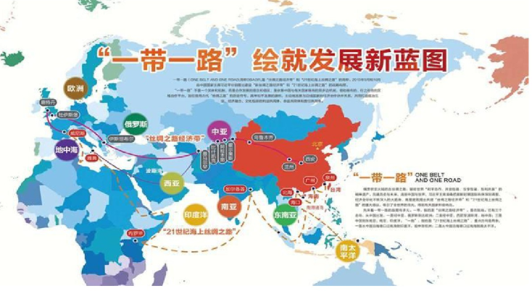
构建人类命运共同体-------提供中国方案
超越意识形态，和平相处相互尊重;
结伴而不结盟，构建新型大国关系;
摒弃冷战思维、零和思维，实现合作共赢;
以对话解决争端，用协商化解分歧。
中国
方案

Slide 26
课后
作业
1、复习冷战和两极格局产生的背景、过程和影响
2、思考中国的国际关系方案

